Slide 1



2024 Service Learning Project
Lost & Found
FIND-IT
Team. 김철희, 서강현, 이재희, 이보성, 문건우

Slide 2
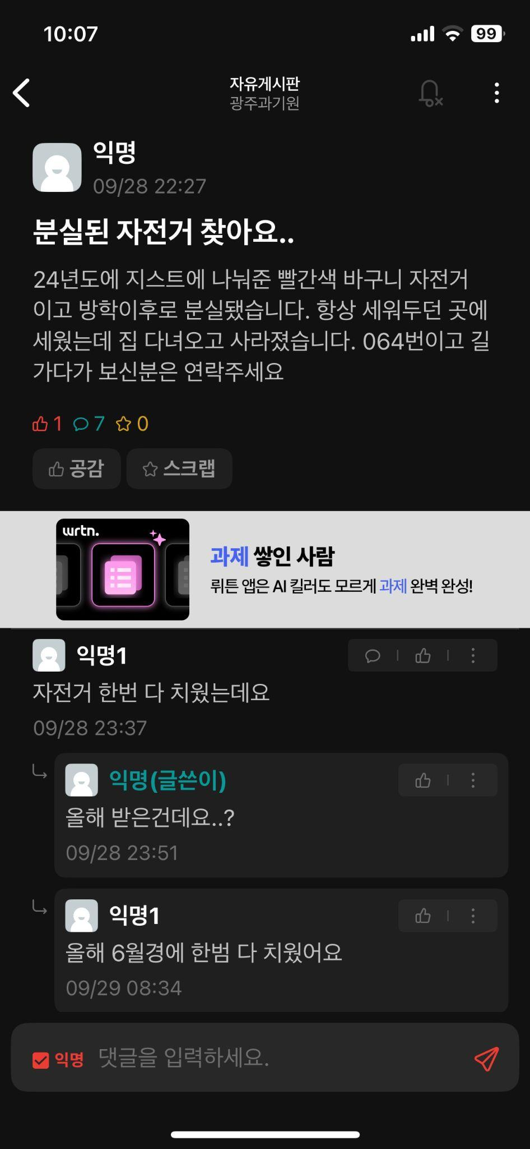



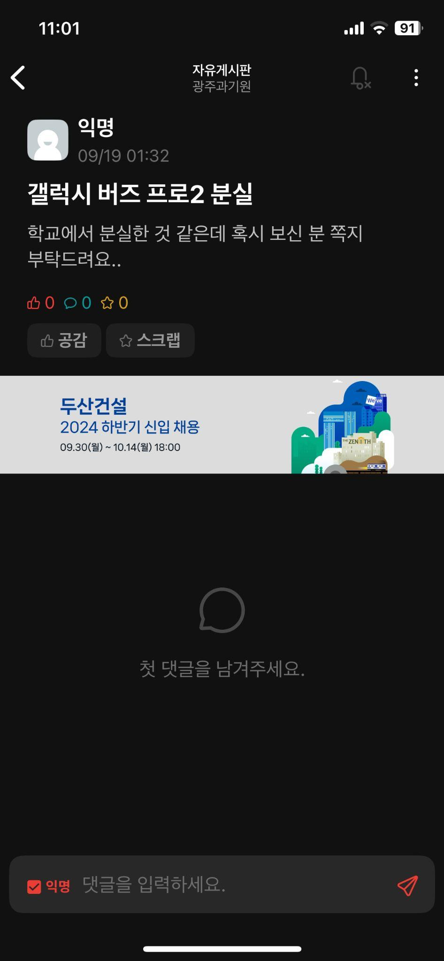
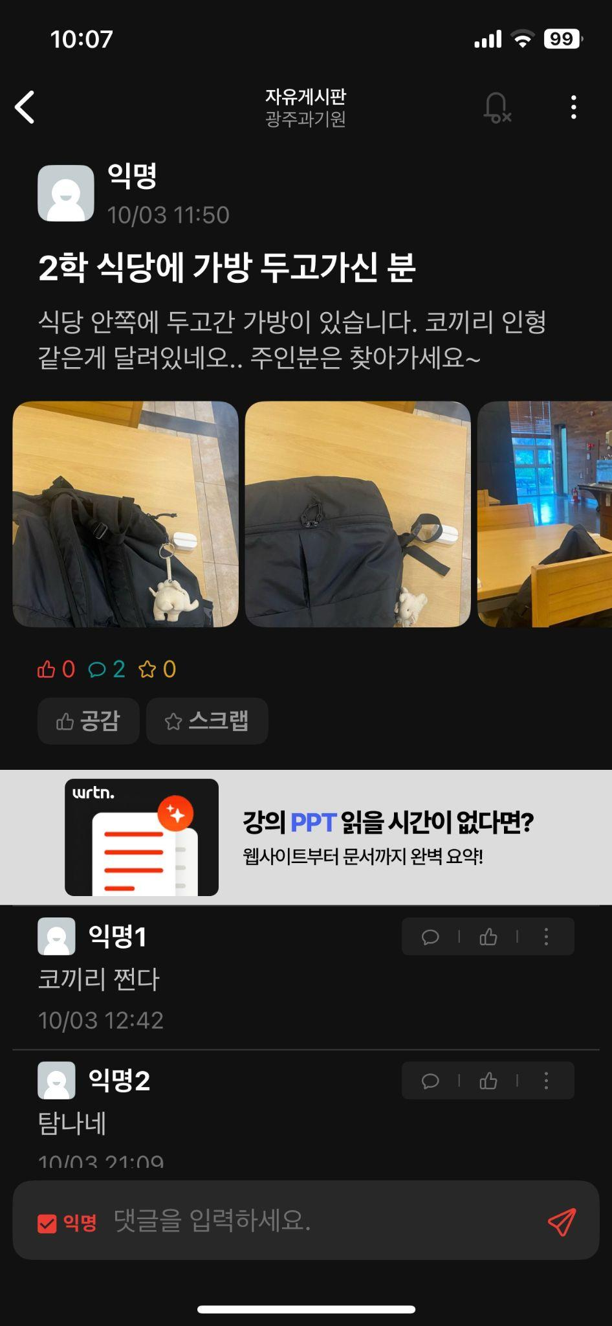
1. 문제 정의
에브리타임 자유게시판
소통의 어려움
?
Notes:
학교 내에서는 많은 분실물이 발생하는데요, 그럴 때마다 에브리타임/단체 톡방에 어떤 물건을 발견했다 올라옵니다.
확인할 수 있으면 다행이지만 문제는 이 커뮤니티들이 분실물 말고도 다른 글이 많이 올라온다. 누락되기 쉬움
분실자/발견자 사이 소통의 문제가 있다
물건 분실로 에타에서 많이 글을 올려봤지만 실제 댓글이 달리는 경우는 드물다
이런 문제에 착안해서 저희는 서비스 기획을 하게 되었습니다.

Slide 3



1. 문제 정의
정보 분산의 어려움
개인 정보 노출
분실물 위치 정보
에브리타임, 단체톡방,
그 외 커뮤니티 등…
다양한 채널로 분산되어 누락될 수 있음
분실물을 발견한
위치 특정이 어려움
+
따로 정해져 있지 않은
분실물 보관 장소
신용카드, 학생증…
사진으로 찍어서 올릴 시
개인정보 유출 가능성
Notes:
정리하면 다음과 같습니다
분실물 전용 플랫폼이므로 편리하고 용이하게 찾을 수 있다

Slide 4

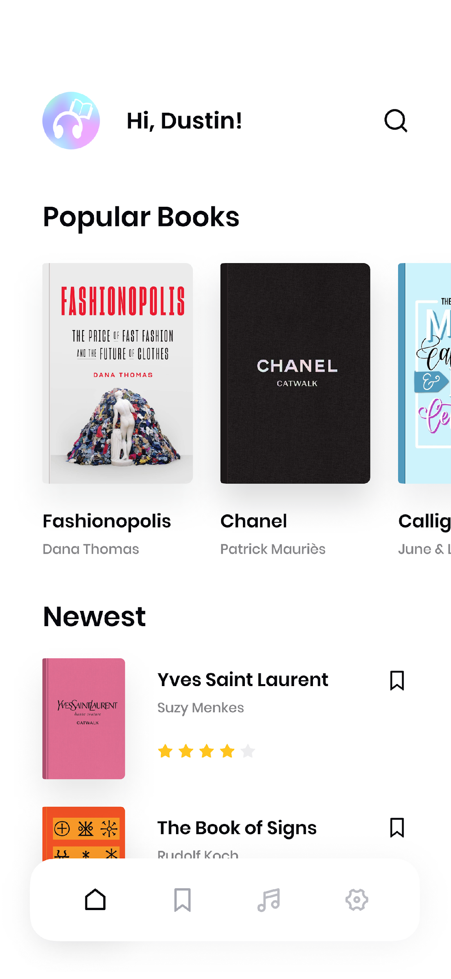

2. 서비스 아이디어
간절하게 찾고 있는 물건 분실자
신고 방법을 모르는 최초 발견자

Slide 5
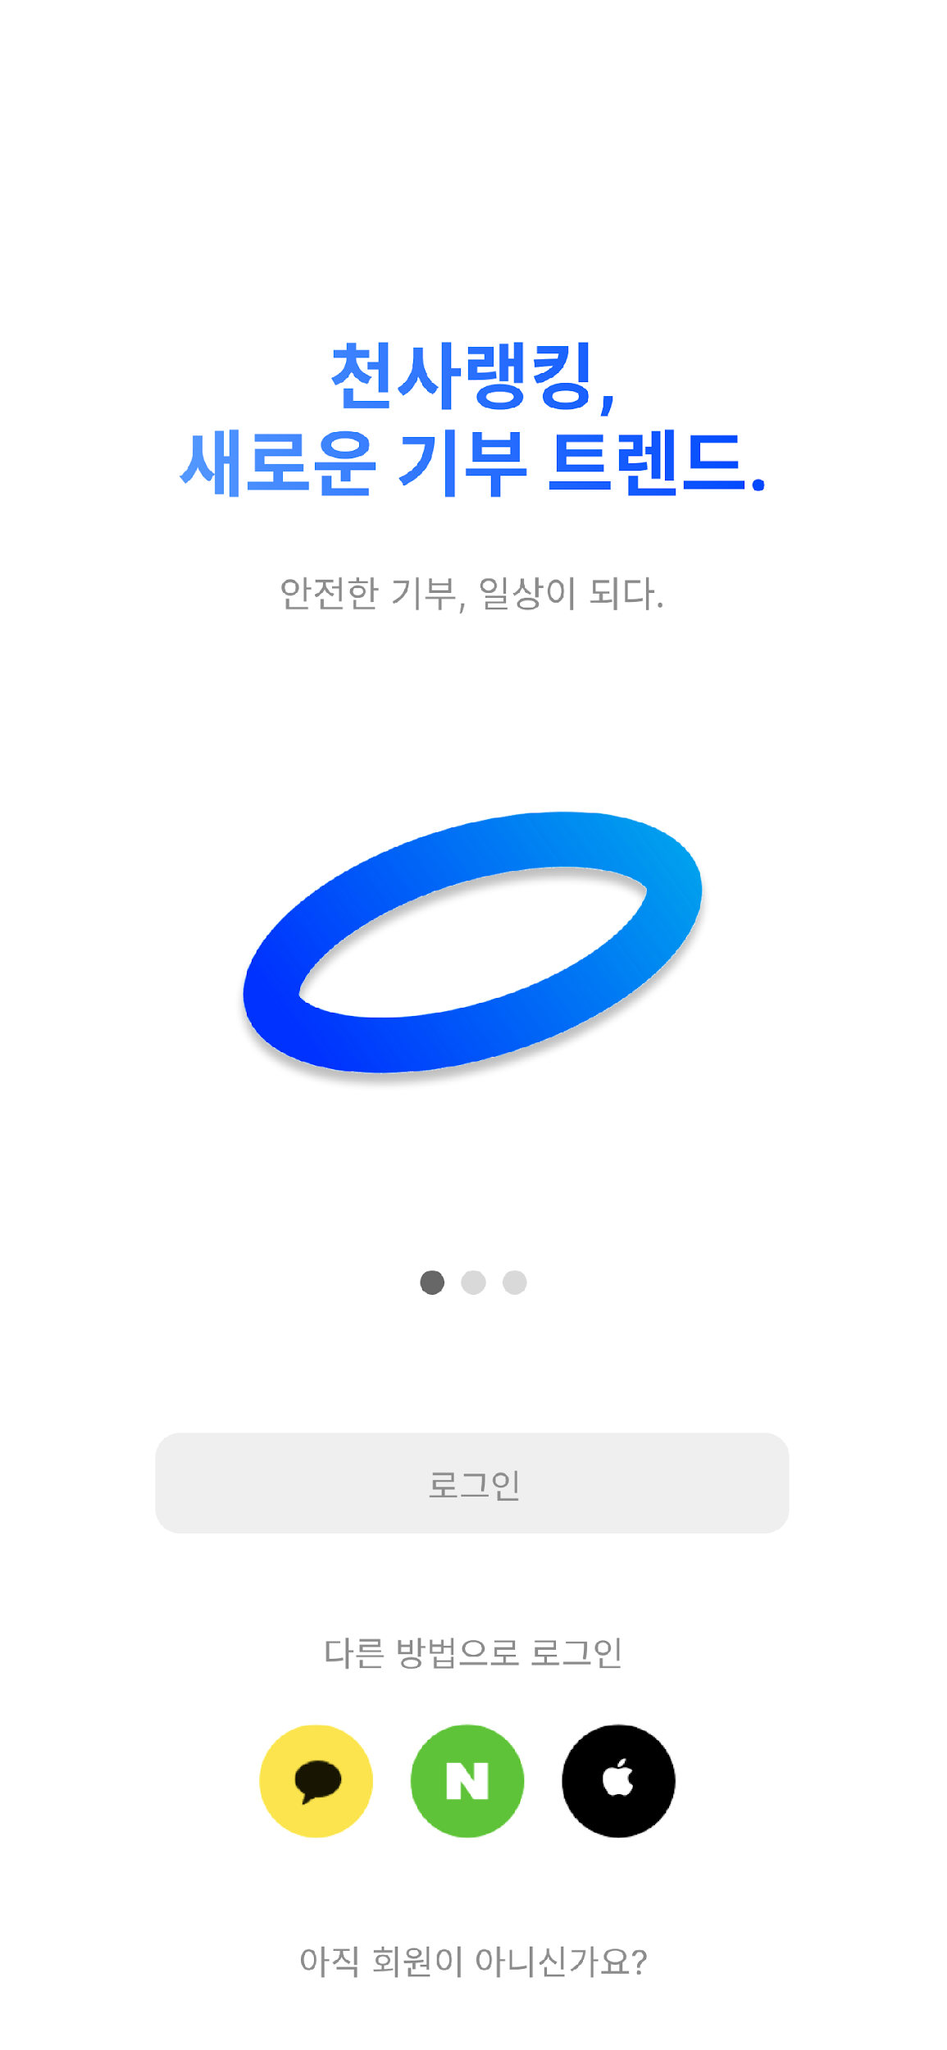
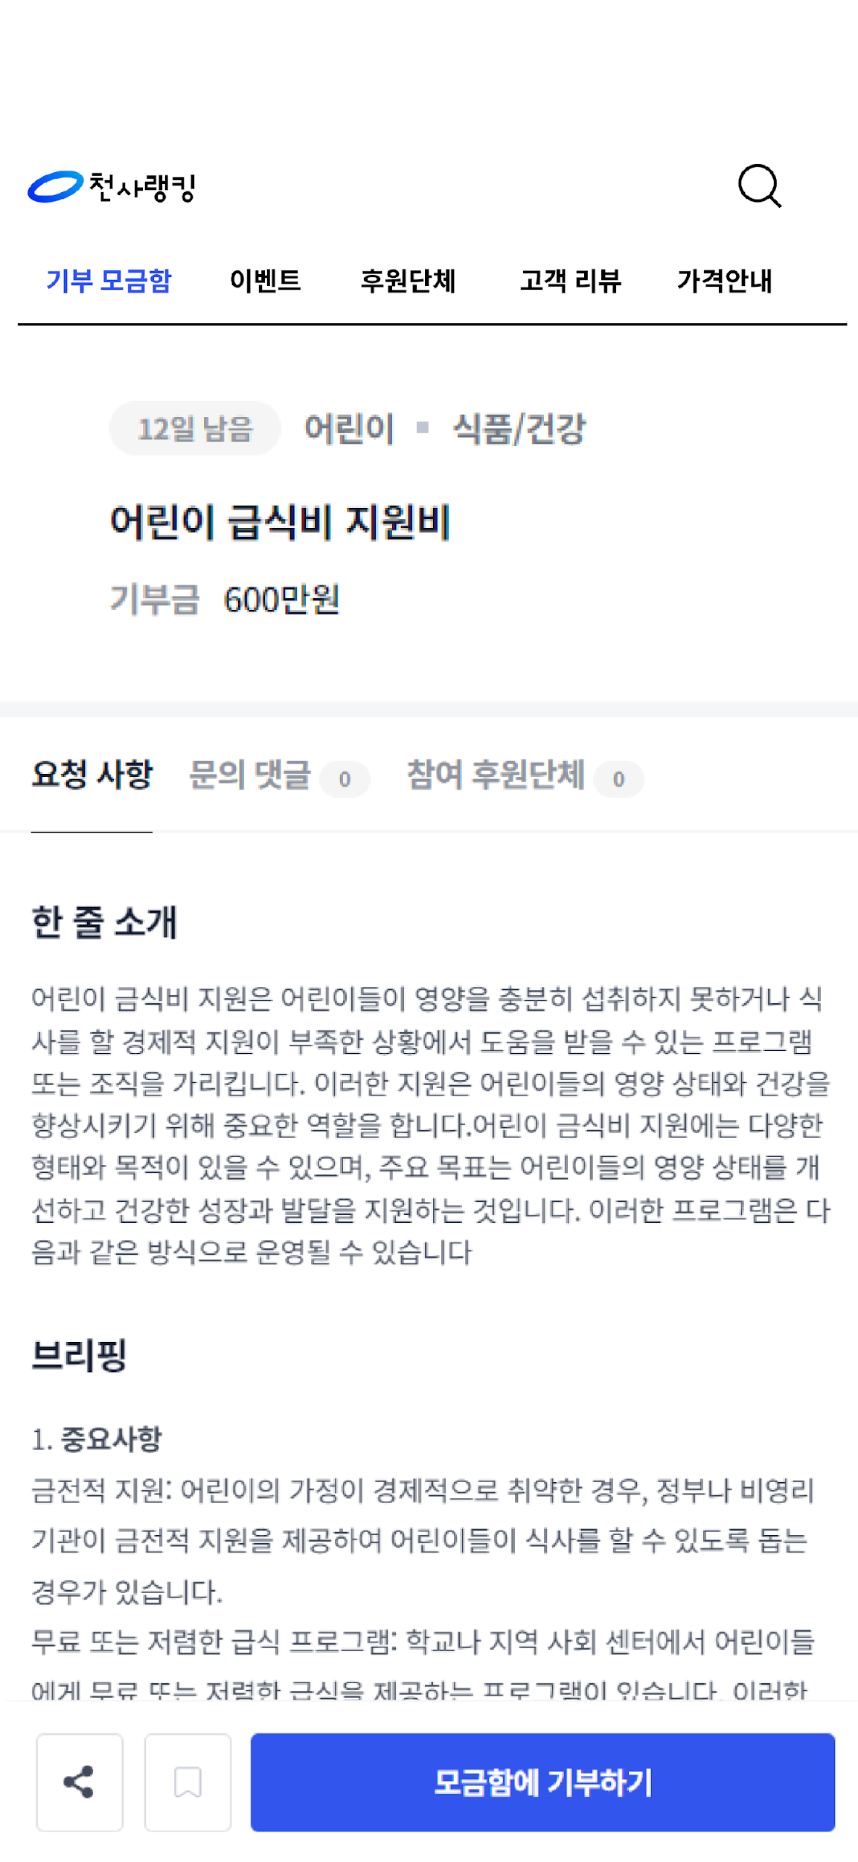
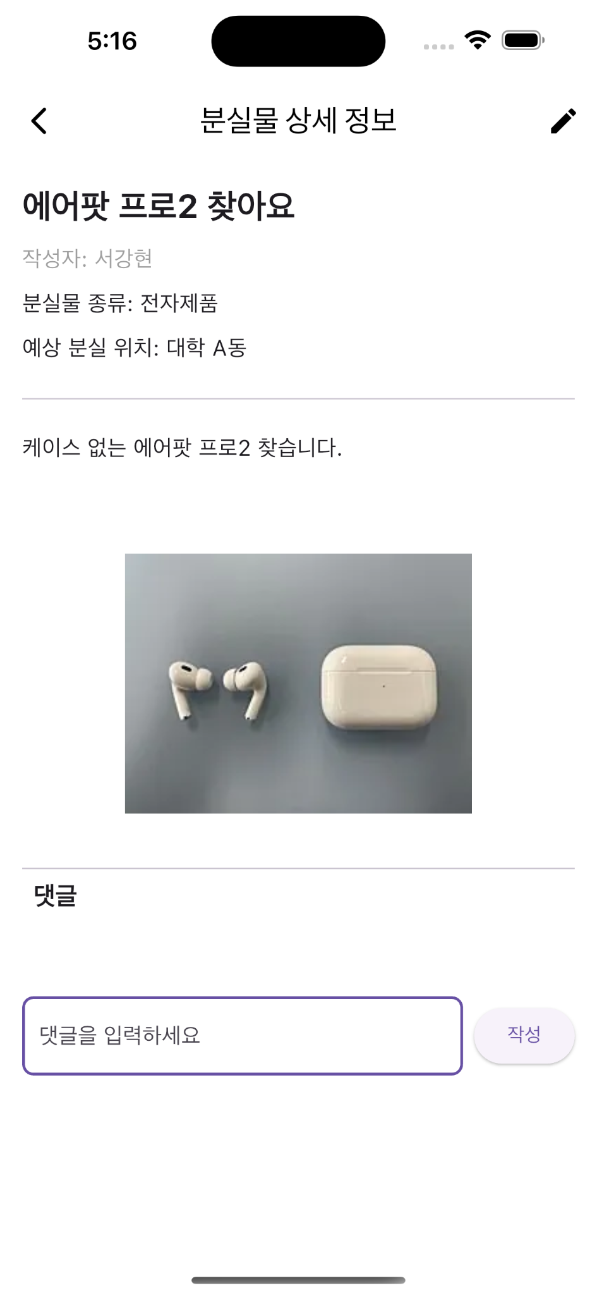
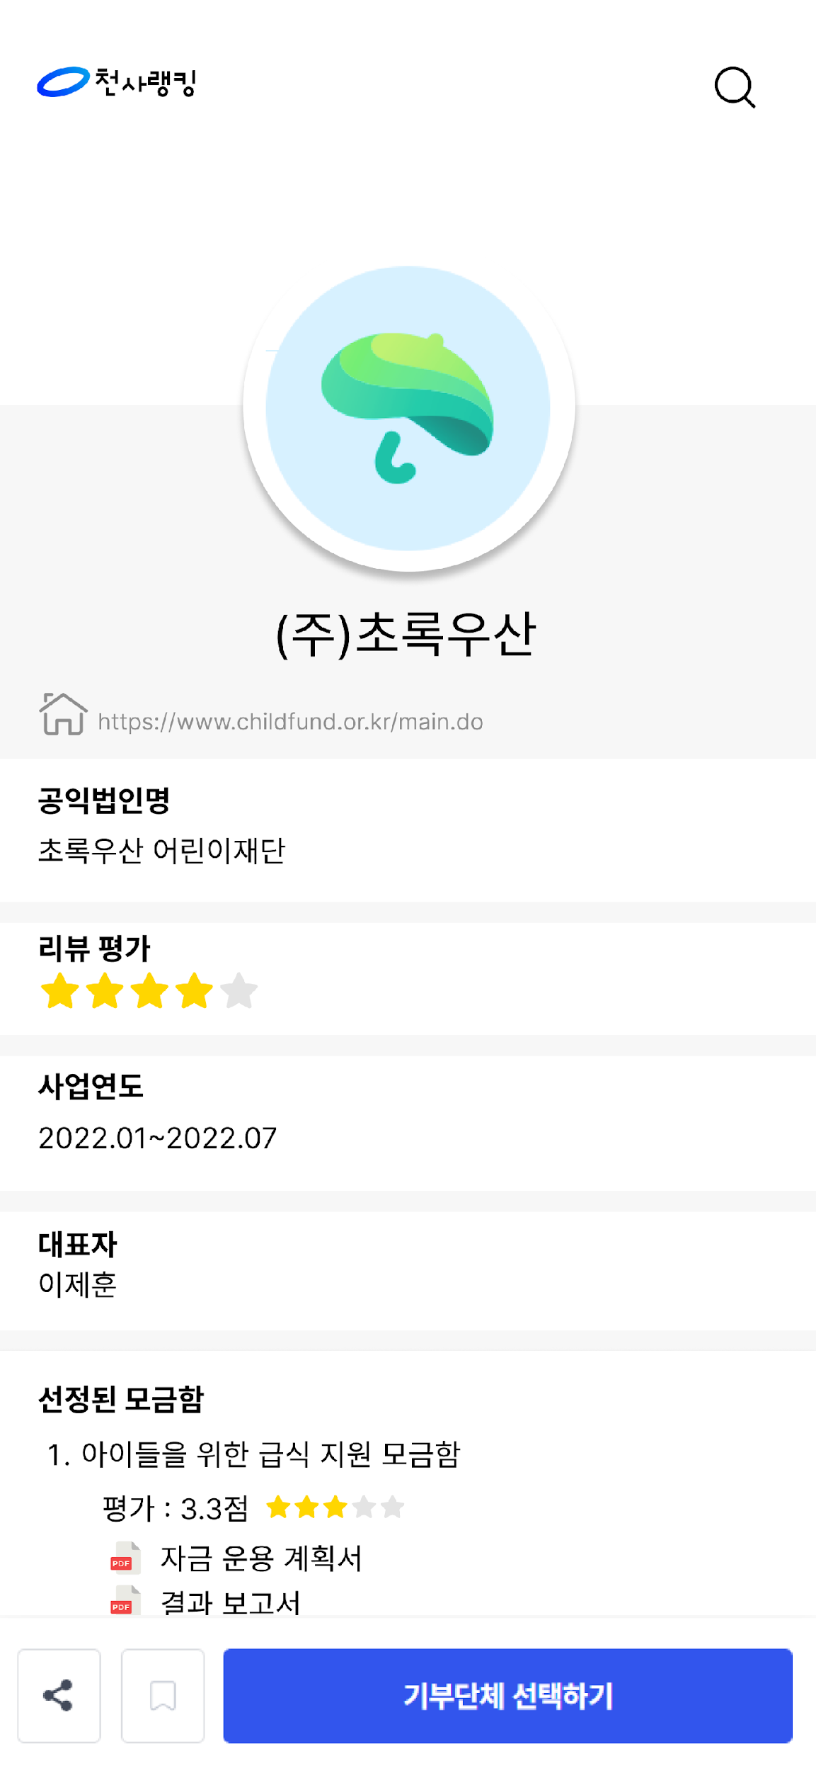
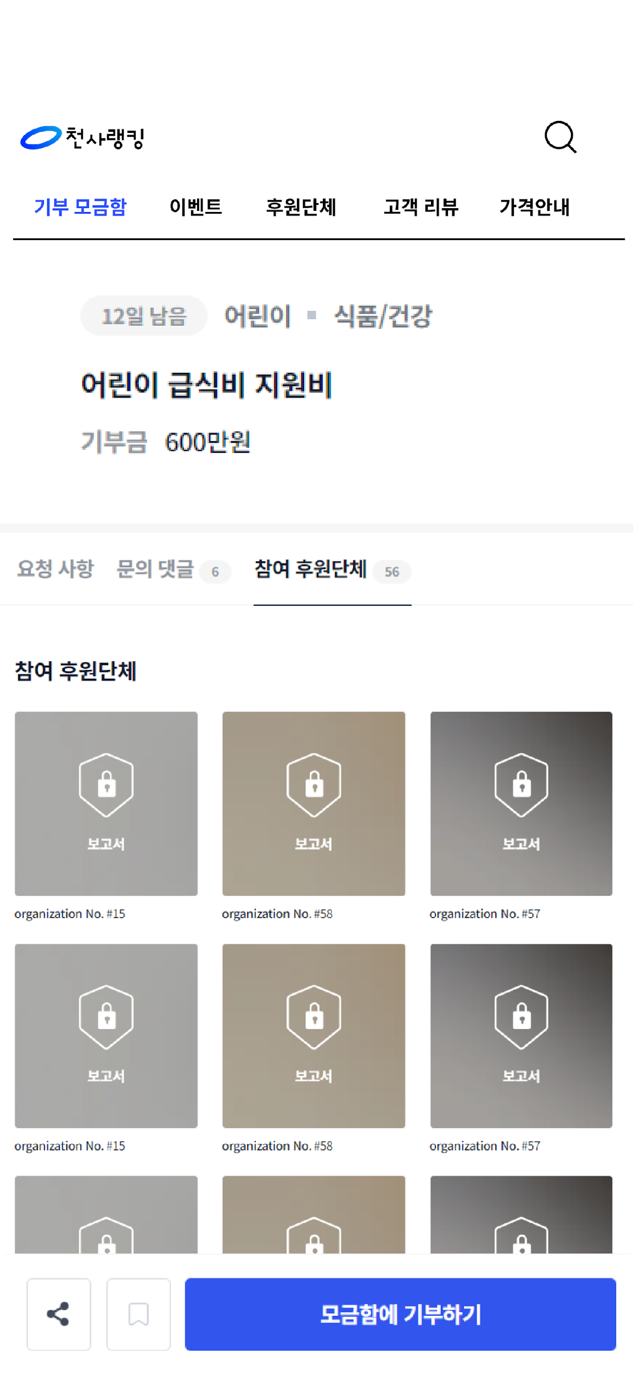
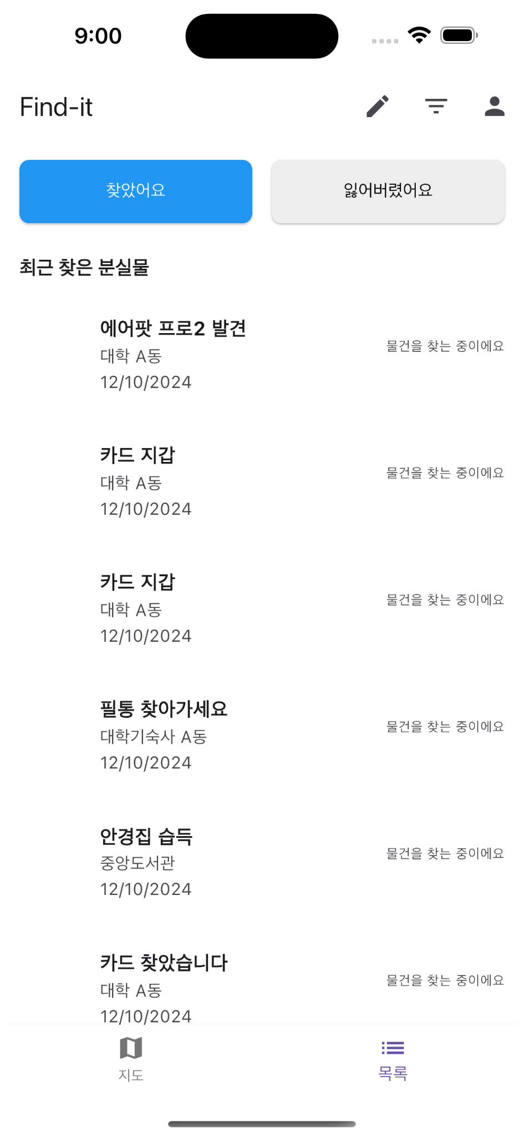
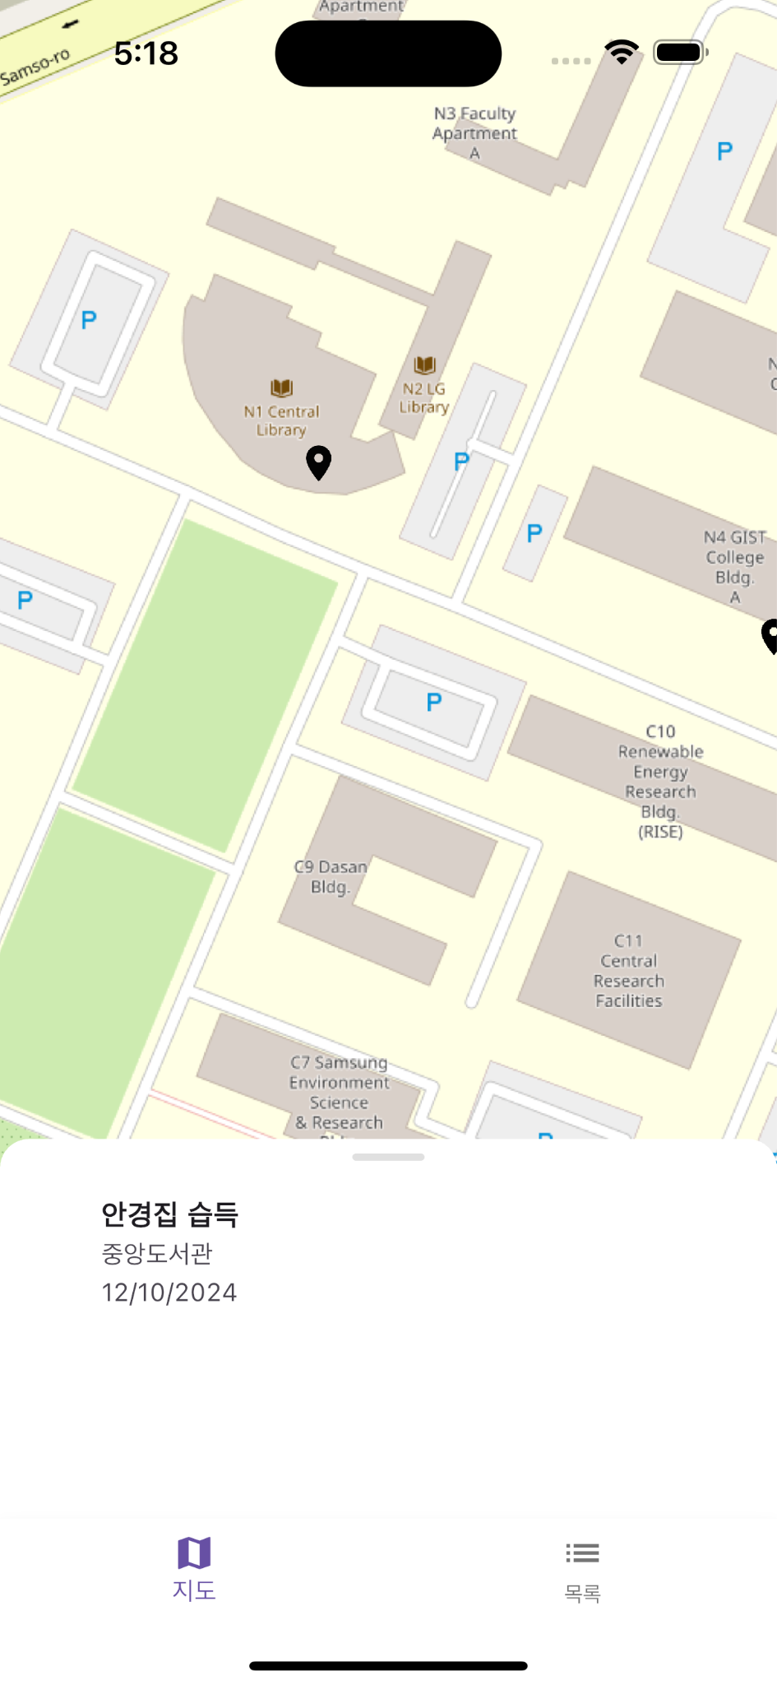
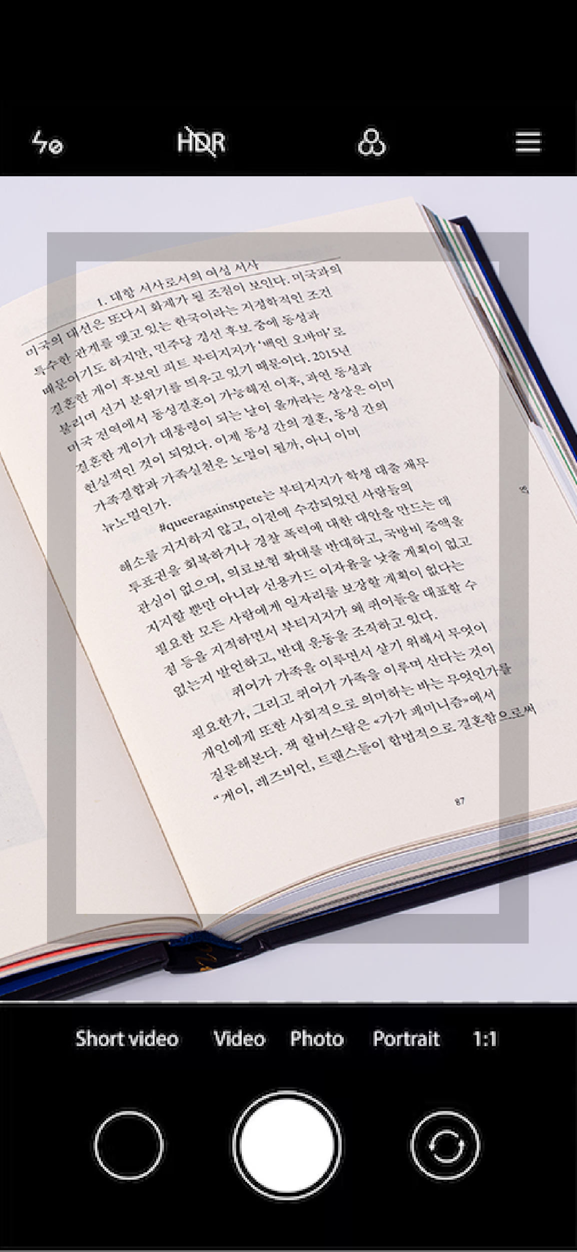

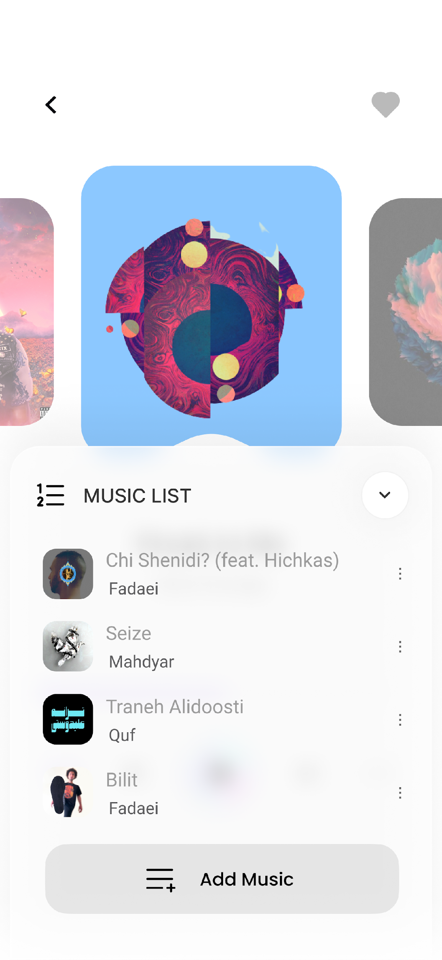
2. 서비스 아이디어
발견자가 손쉽게 분실물을
찾고 돌려줄 있도록!
분실자는 정확한 정보와
편리한 소통으로
빠르게 찾을 수 있도록!
Notes:
이로써 발견자는 ~ 분실자는 ~ 있도록 합니다.

Slide 6

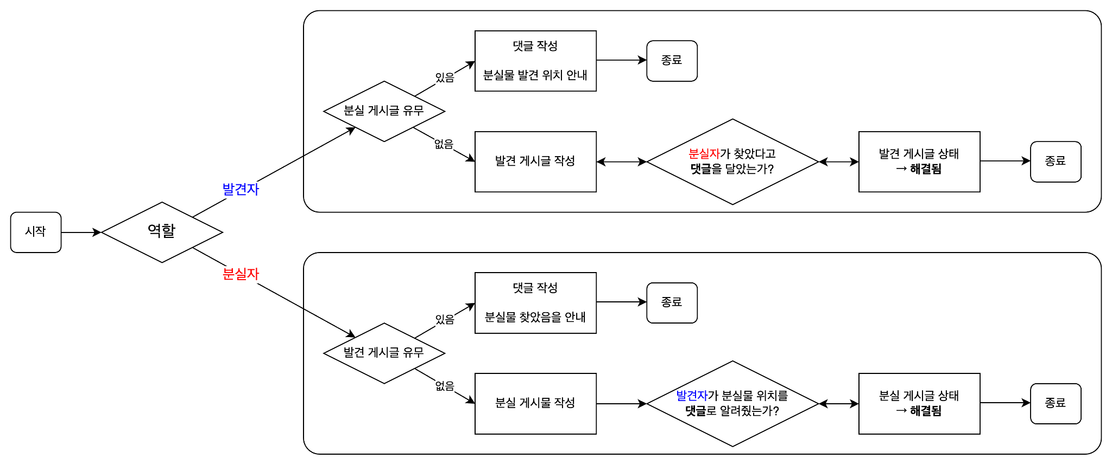
3. 기능 설명
서비스 플로우
Notes:
Find-it은 사용자들이 손쉽게 분실물을 찾고 돌려줄 수 있도록 하는 것을 목표로 하는 플랫폼이다. 사용자는 분실물이 발생할 경우, 혹은 분실물을 발견할 경우 분실물의 위치, 종류, 사진, 특징 등을 플랫폼에 게시함으로서 분실물에 대한 정보를 다른 사용자들과 공유한다.

Slide 7
3. 기능 설명
역할 - 분실물 발견자

Slide 8
3. 기능 설명
역할 - 분실물 분실자

Slide 9
3. 기능 설명
1. 분실물의 카테고리화
분실 및 습득을 알리는 게시물 작성 시, 분실물의 주요 카테고리 (ex. 전자기기, 지갑, 가방 등)을 기입
분실자가 원하는 정보를 빠르고 정확하게 찾을 수 있음

Slide 10
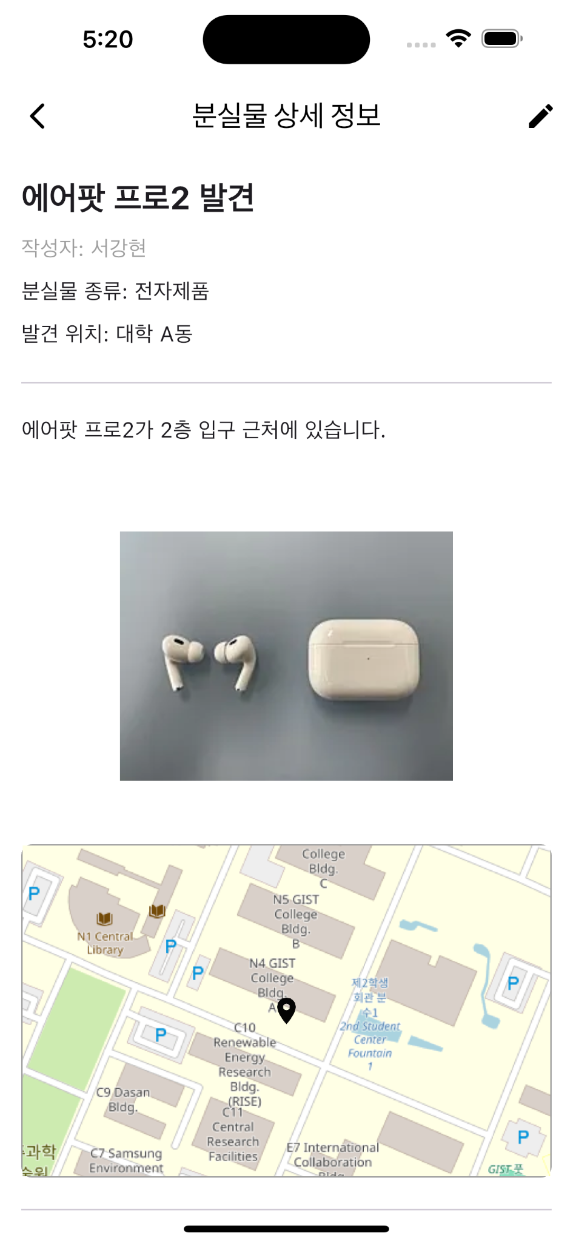
3. 기능 설명
2. 분실물 건물 위치
분실물의 위치를 지도 위에 건물 기반으로 매핑할 수 있는 기능
상세 장소 설명이 필요한 경우, 텍스트로 작성 가능
텍스트만으로 분실물 위치를 전달하는 기존 방식의 한계를 극복
Notes:
ex) 에어팟 A동 자전거 보관소에서 찾음 -> 말로 특정하기 어려움

Slide 11
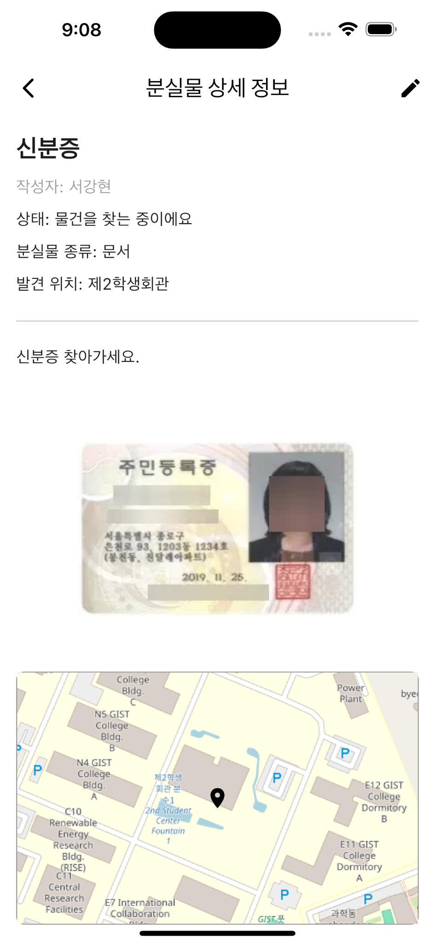
3. 기능 설명
3. AI 개인정보 마스킹
OCR 마스킹 기능
주민등록번호, 얼굴, 전화번호 등 민감한 개인정보 포함 시 사진 업로드와 동시에 자동으로 개인정보 블러 처리
Notes:
중요한 게 보안 문제 -> 학교 내에서는 별로 없지만 간간이 사진 개인정보 안가리는게 문제가 되고 있다
분실물 발견자가 글을 작성하는 것은 수고로운 일이다. 이 문제를 덜어주기 위해 + 개인정보 문제

Slide 12
3. 기능 설명
4. 피드백을 통한 지속적 서비스 개선
채팅 기능 삭제 해당 게시글에서 모든 소통을 완료할 수 있도록 기존의 채팅 기능 삭제 기능 단순화를 통한 사용자 경험 개선
게시글 자동 생성 기능 삭제 게시글에서 자동 생성할 수 있는 정보는 한정적이므로, 사용자의 추가적인 수정이 불가피함
Notes:
또한 지속적인 피드백으로 몇 가지 의도했던 기능을 삭제 후 UX 간편화

Slide 13
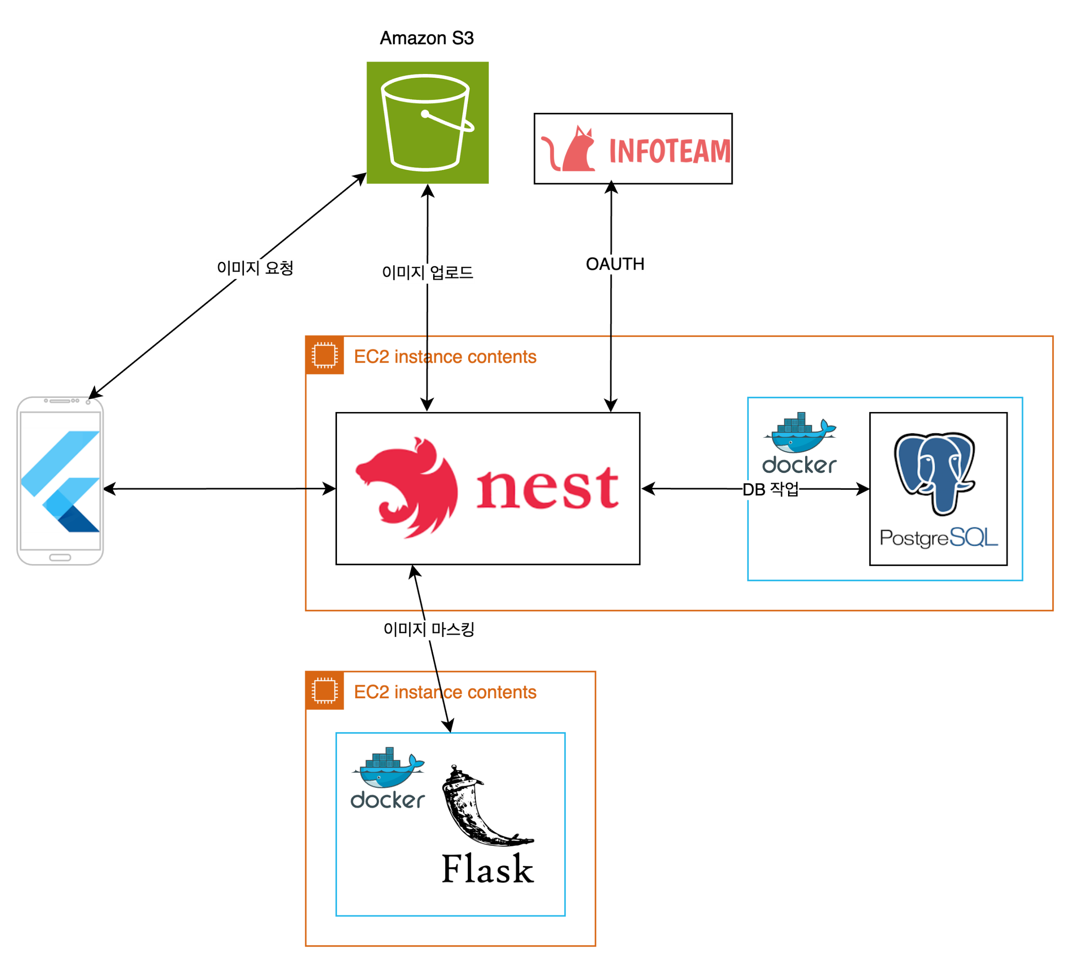
4. 기술 구현
BackEnd

Slide 14
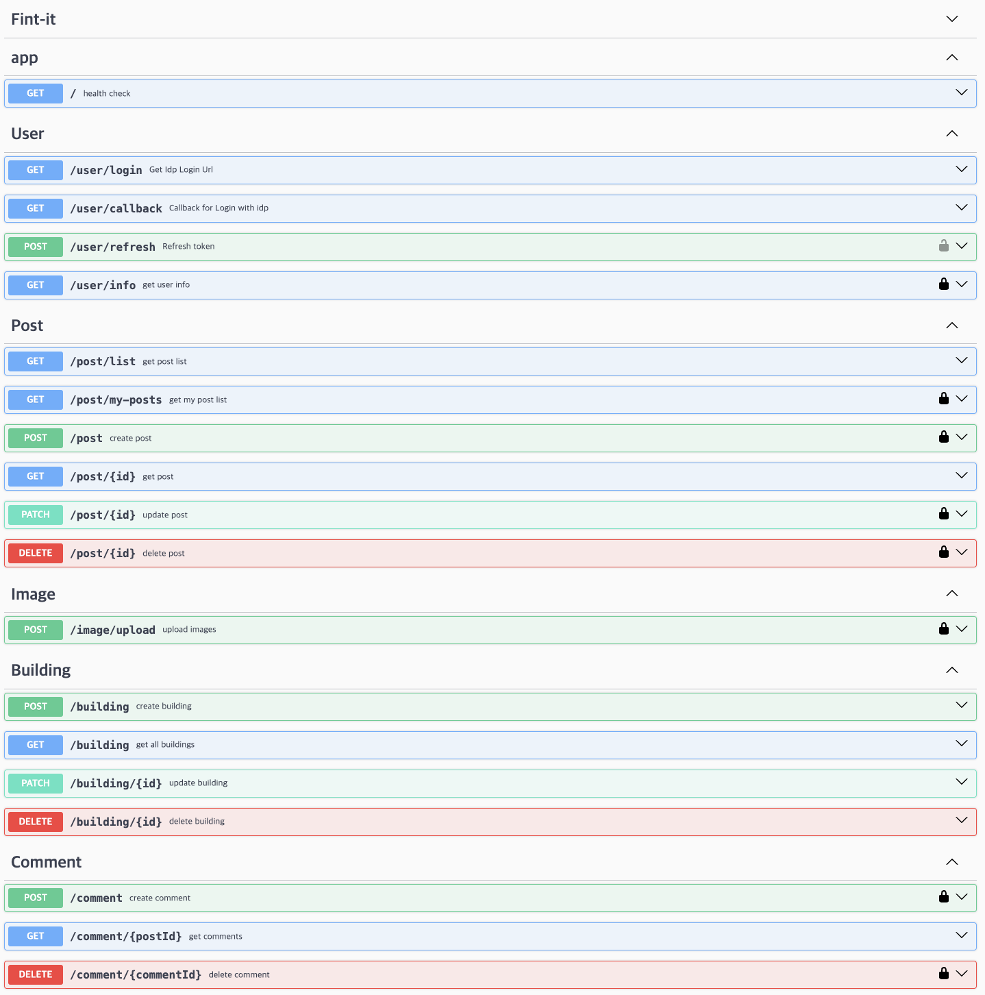
4. 기술 구현
BackEnd

Slide 15




4. 기술 구현
FrontEnd
REST API communication
Login Method(OAuth2.0)
Notes:
dio 패키지, aouth 2.0 프로토콜

Slide 16
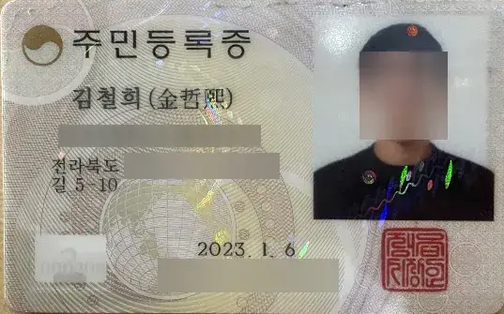
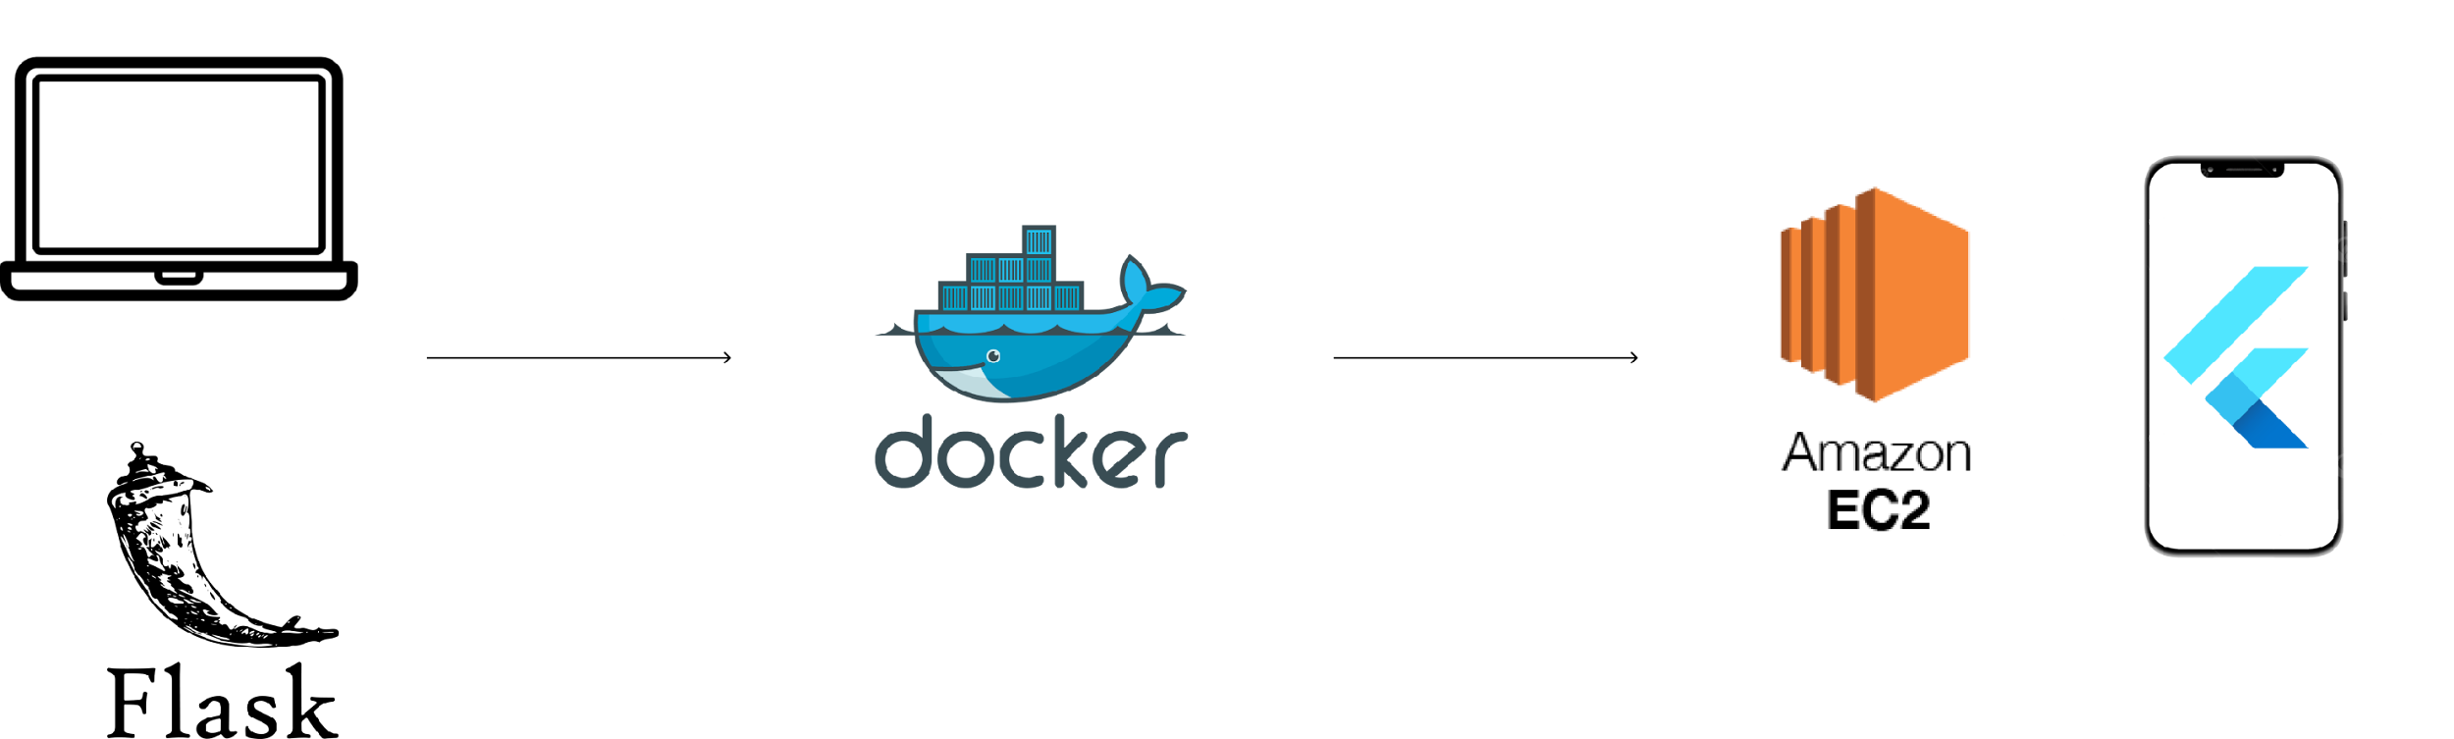
4. 기술 구현
AI
easyocr 모듈을 이용해 이미지에서 텍스트를 추출하고, 개인정보 패턴(전화번호, 주민번호, 주소) 탐지 후, 해당 영역과 얼굴을 블러 처리하여 마스킹
Notes:
클라이언트가 이미지 파일을 /process_image API로 POST 요청 -> 서버는 EasyOCR로 텍스트를 읽고, 개인정보 및 얼굴을 탐지 후 마스킹 처리 -> 마스킹된 이미지를 send_file로 클라이언트에 반환. 로컬에서 도커 이미지 빌드 후 EC2에서 실행

Slide 17
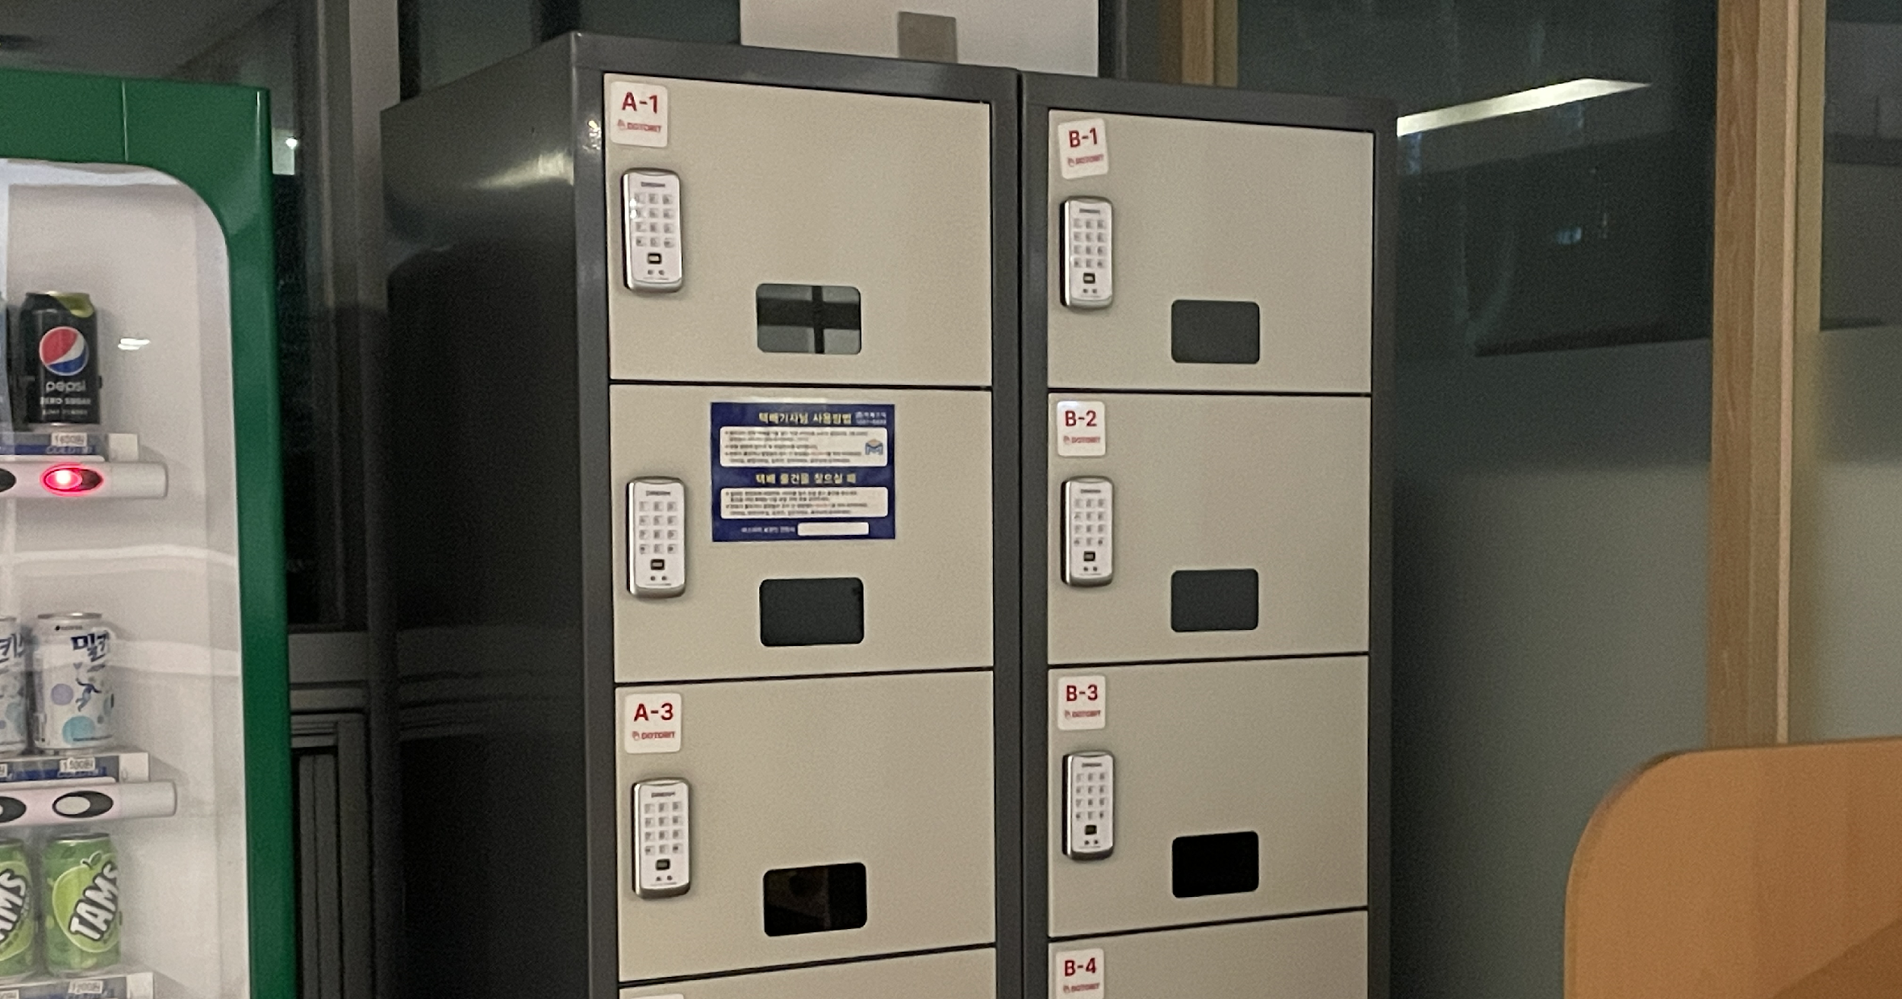
5. 추후 발전방향
분실물 전용 사물함 운영 학교 내 분실물 보관 공간을 마련해 잃어버린 물건을 정해진 장소에 보관하도록 운영 분실물 발견자의 물건 전달에 대한 부담을 덜어줄 수 있음
정기적인 이벤트 및 다양한 기관과 연계 활동 우수 사용자를 대상으로 리워드 제공, 게이미피케이션 요소 결합 등 서비스의 활동을 촉진할 수 있는 형태의 이벤트를 개최 경찰청 유실물 종합관리시스템 등 공공기관과의 연계를 통해 서비스 타겟 확장
Notes:
보안-귀중품 잃어버렸을 때 안전하게 찾을 수 있는 방식 마련
무한도전 사물함 -> 지금은 용도 x 활성화 할 수 있음

Slide 18
항목 | 상세 질문 | 배점 | 평가
서비스러닝 만족도 (15) | 개발에 대한 자신감이 생겼는가 | 3 | 3
 | 팀원들과 역할분배, 소통, 협력이 잘 이루어졌는가? | 5 | 4
 | IT기술로써 사회의 문제를 해결하고자 했던 경험이었는가? | 4 | 3
 | 개인적으로 성장했는가? | 3 | 3
 |  | 합 | 13
제품 목표 달성도 (15) | 계획했던 기능들을 모두 구현하였는가 | 5 | 4
 | 서비스의 유저 플로우가 원활하게 진행되는가? | 3 | 3
 | 서비스 내 불필요한 작업이나 오류는 없는가? | 3 | 3
 | 실질적인 서비스 사용자가 있는가? | 4 | 1
 |  | 합 | 11
확장성 (10) | 다른 캠퍼스, 기업 등에 이 서비스를 유연하게 제공할 수 있는가? | 4 | 2
 | 프로젝트를 장기적으로 유지/운영이 가능한가? | 3 | 2
 | 서비스 완성 후, 팀 내에서 추가 기능에 대한 논의가 이루어졌는가? | 3 | 2
 |  | 합 | 6
6. 평가
Notes:
초기 기획한 평가표이다. 대부분의 항목에서 원래 의도했던 것을 잘 구현하였고, 추후 확장 가능한 솔루션이라고 판단했다.
서비스 사용자 유치 후 학교에서 활성화하는게 다음 단계
이를 기반으로 추가 기능 논의, 장기적으로 유지/운영이 가능한지 논의해봐야함

Slide 19




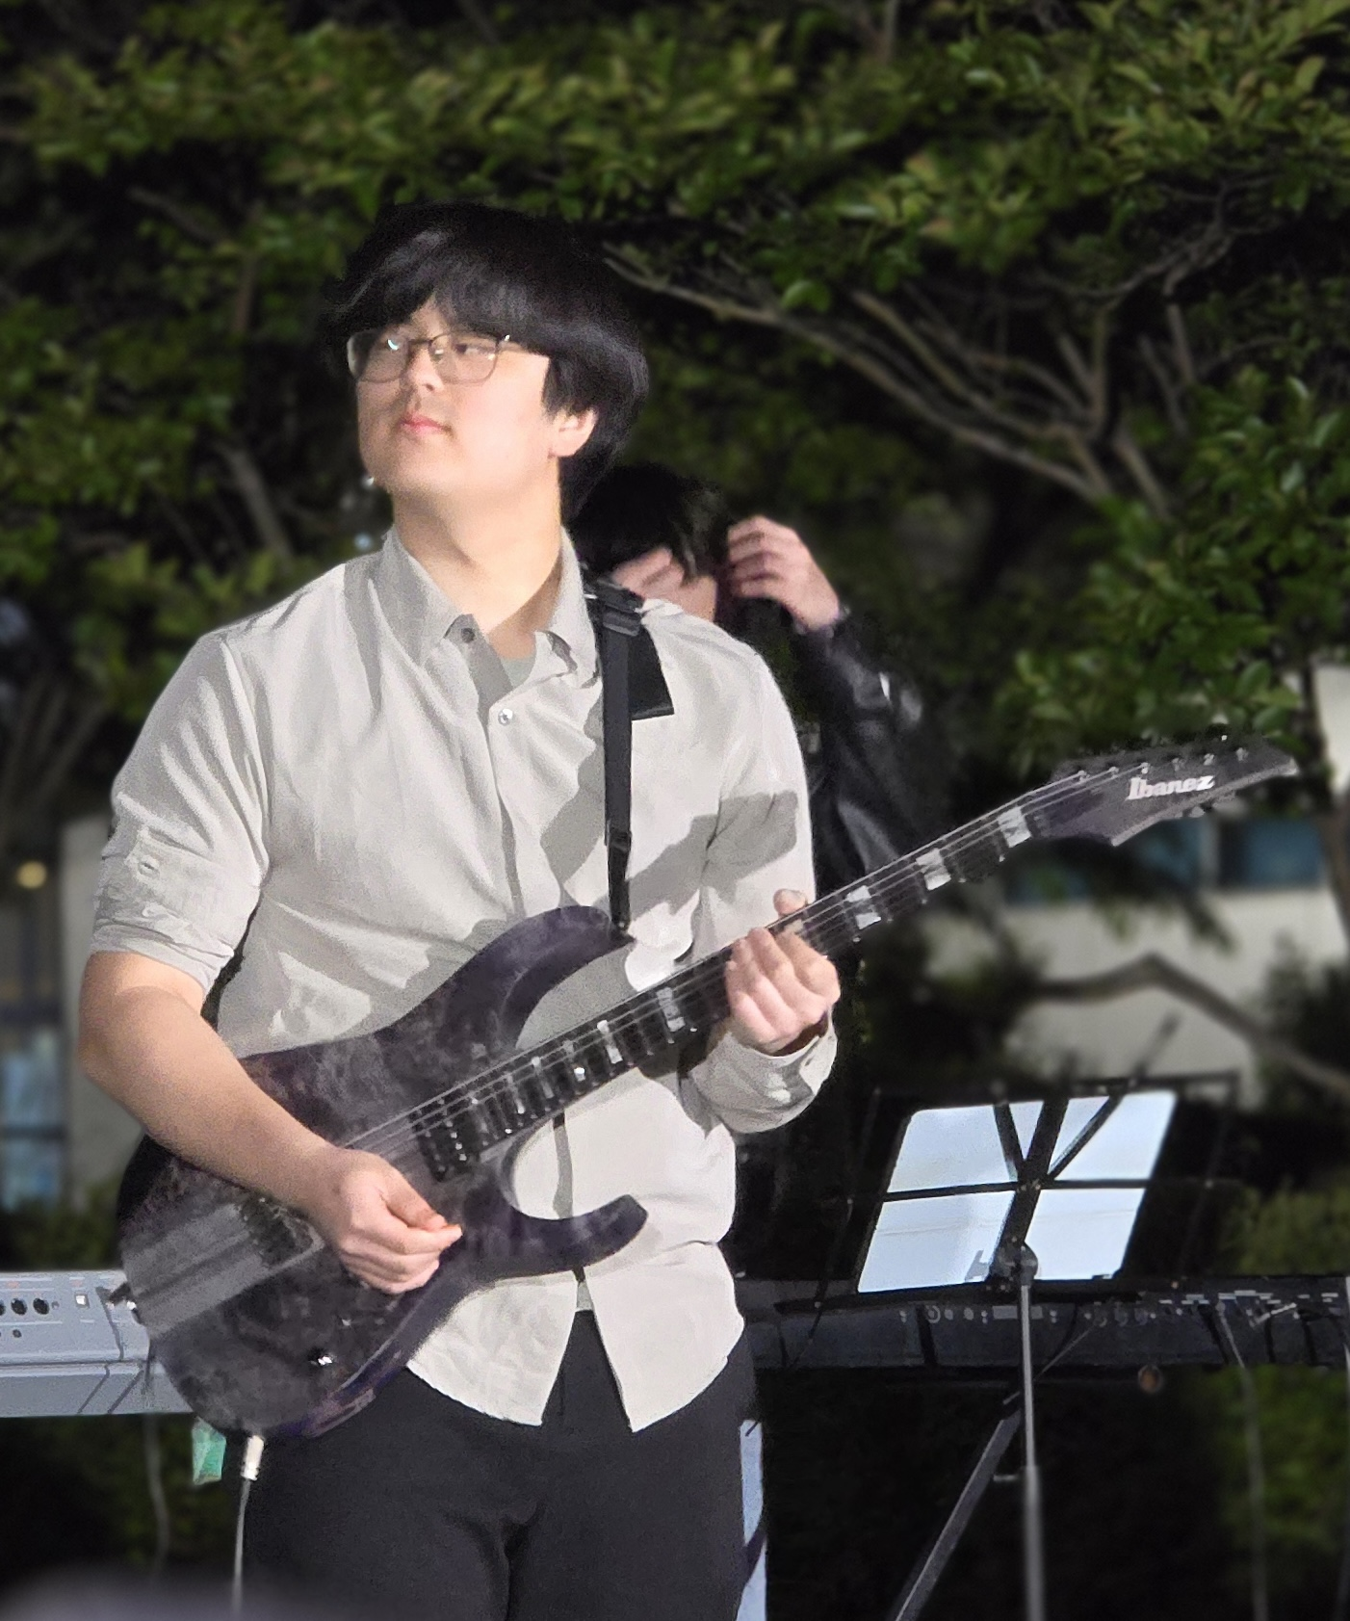
7. 팀 소개
김철희 (EECS19)
BackEnd
서강현 (EECS19)
FrontEnd
이재희 (EECS21)
AI
이보성 (EECS23)
FrontEnd
문건우 (EECS24)
BackEnd
Notes:
시연

Slide 20


2024 Service Learning Project
분실물 걱정 없는 사회가 될 수 있도록,
FIND-IT
Notes:
질문

